Slide 1
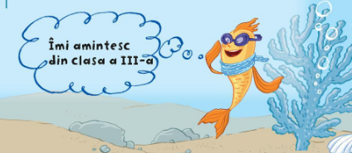
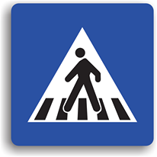
Semnele de circulație sunt exemple de figuri geometrice.

Slide 2
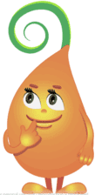
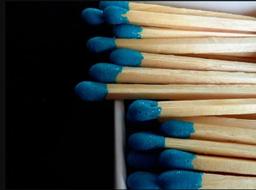
HAI SĂ NE JUCĂM CU BEȚE
D
E
C
H
I
B
R
I
T
Acest obiect banal, cutia cu bețe de chibrituri, a dezvoltat o seamă de jocuri de divertisment din dorința noastră de a folosi orice mijloc pentru creșterea capacității intelectuale.
Jocul cu beţele de chibrit îţi testează atât perspicacitatea, puterea de a gândi raţional, dar şi cunoştinţele de matematică.
Regula jocului - să aranjăm bețele de chibrit astfel încât operațiile cerute, de adunare, scădere, înmulțire, împărțire, precum și modificarea formelor geometrice, să fie adevărate.

Slide 3
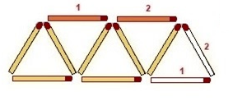
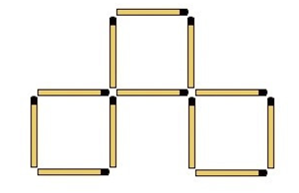
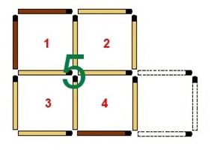
1. Mutați două bețe de chibrit astfel încât să rezulte patru triunghiuri. 2. Mutați trei bețe de chibrit astfel încât să se formeze cinci pătrate.

Slide 4
3. Mutând un singur băț de chibrit realizați egalitatea corectă.

Slide 5
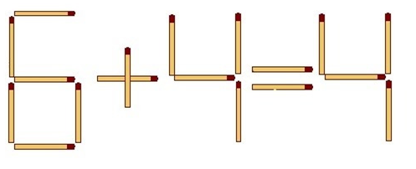
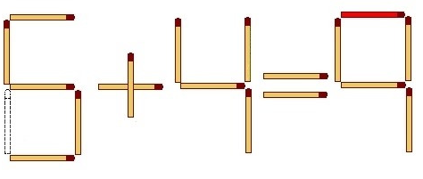
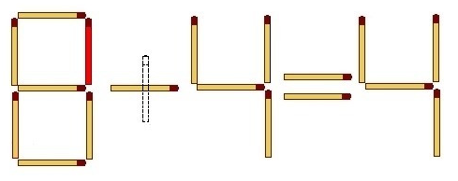
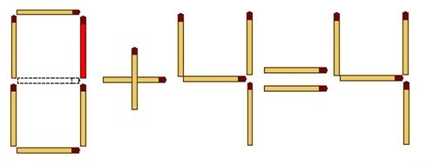
4. Mutând un singur băț de chibrit, găsiți 3 soluții ca egalitatea să fie corectă.

Slide 6
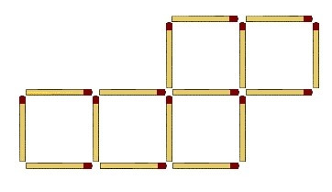
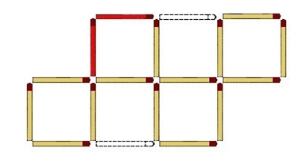
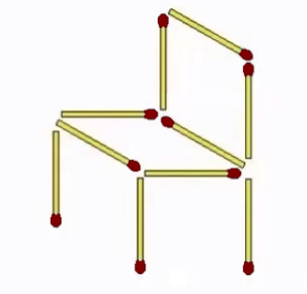
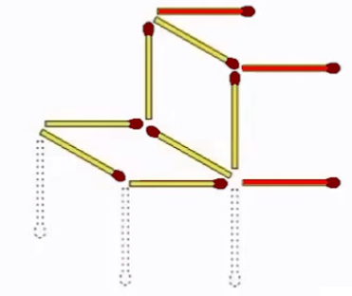
5. Mutați două bețe de chibrit astfel încât să se formeze patru pătrate. 6. Mutați 3 bețe de chibrit astfel încât acest scaun schițat să fie întors cu picioarele în lateral.

Slide 7
S
Ă
Î
N
C
E
R
C
Ă
M
UN FILM
UN JOC

Slide 8
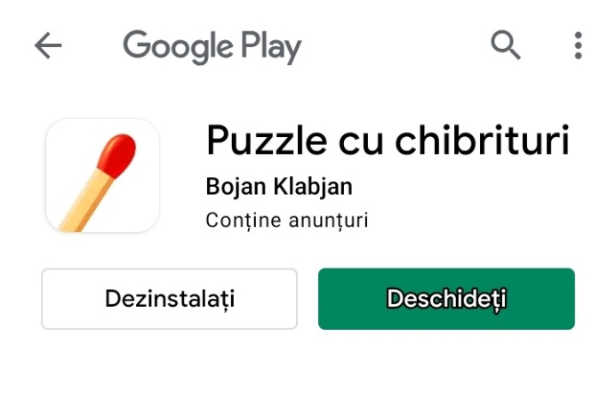
ÎNCĂ UN JOC
ȘI UNUL PE
TELEFON

Slide 9
Referințe bibliografice online
Dan Caragea’s Blog, Exerciții logice cu bețe de chibrit, 2 februarie 2014
Accesat 12.12.2020
https://dancarageact62.wordpress.com/2014/02/02/exercitii-logice-cu-bete-de-chibrit/
Hack My Life, 10 matchstick puzzle that will boost your mind in 15 seconds, 11 ianuarie 2018
Accesat 13.12.2020
https://www.youtube.com/watch?v=oRTQNlkMCE0&fbclid=IwAR3QOpYDmsqybmhZLyebtxoV9BfI8OgPdF1LG1kXDPN--aQzn2Q6fP0XJLg
OntarioMathTeacher, GeoGebra online, Chinese Match Puzzles 1-8, 15 aprilie 2016
Accesat 13.12.2020
https://www.geogebra.org/m/FDsXjqmz?fbclid=IwAR2DpBCJ8egnWVwQD1gtH_RAXOAXk0NwsU9bOPVpJGZsUk7xhk9v2v_nK9o
Un joc: http://www.treningmozga.com/ro/matchstick/matchstick-puzzles-2.php

